Slide 1
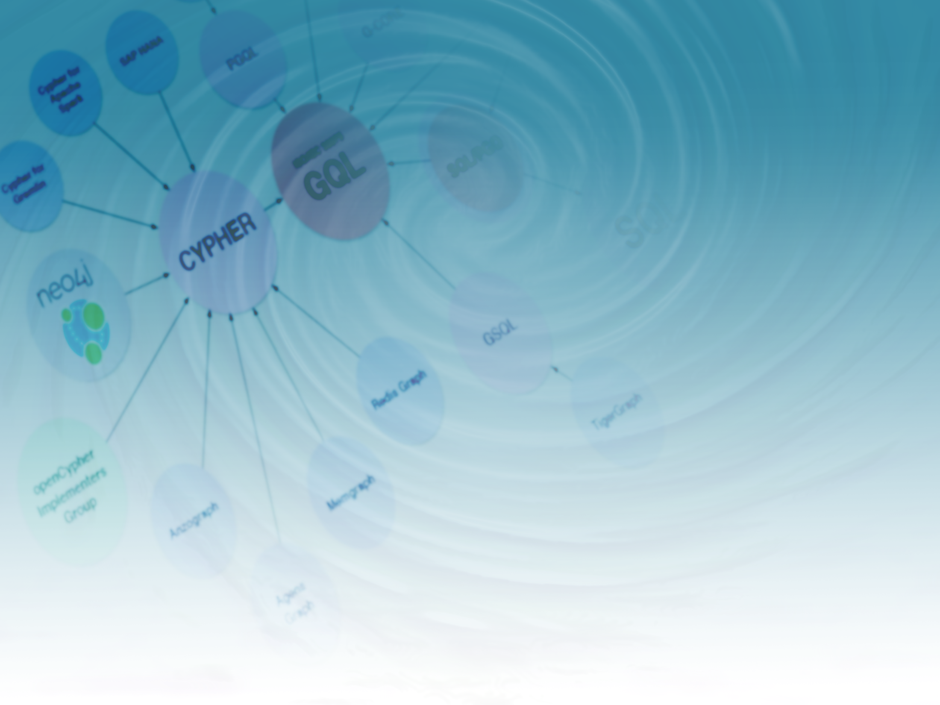
GDBMS
Un grafo per connetterli tutti
Luca Canella
26/03/2020

Slide 2

Author BIO
Life
Nato nel 1984
Vive a Ravenna
Family
In una relazione stabile dal 2008
Author: Luca Canella
Family
Orgogliosamente padre dal 2019
Job
Business Analyst @ Diennea srl
IT Professional dal 2007 (…ufficialmente)
Freelance
Diversi progetti durante gli studi
DEV
Web e frontend
Full stack
Analista sviluppatore
Certificates
Analyst
Business analyst full time dal 2018
Qualche volta fa il Data scientist
Hobbies
Informatica e Matematica
Fotografia
Fitness / Sport
Degree
Laureato in Scienze dell’informazione nel 2014
Certs
Neo4j Certified professional (2018)
IBM data science foundations (2018)

Slide 3
GDBMS - Un grafo per connetterli tutti
Cos'è un grafo
Cos’è un database a grafo
GDBMS vs RDBMS
Introdurre i database a grafo nei propri progetti
Il mercato dei GDBMS
Esempio pratico: Recommendation su Neo4j
Luca Canella
26/03/2020

Slide 4
1. Cos’è un grafo
Un po’ di teoria
Luca Canella
26/03/2020

Slide 5
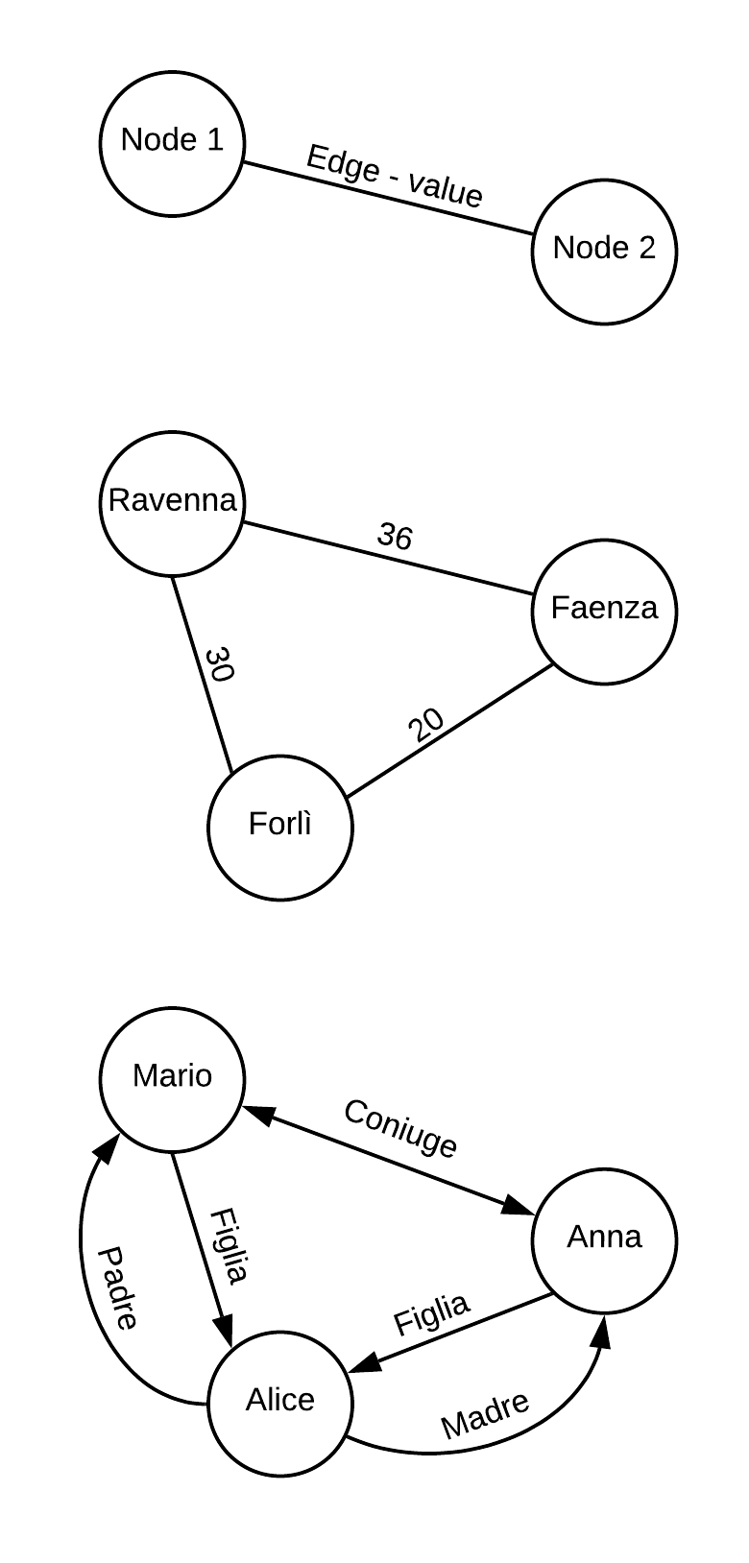
1. Cos’è un grafo
Struttura dati non lineare
Nodi (o vertici)
Etichette
Proprietà
Archi (o connessioni, o relazioni)
Etichette
Proprietà
Grafi orientati
Grafi non orientati

Slide 6
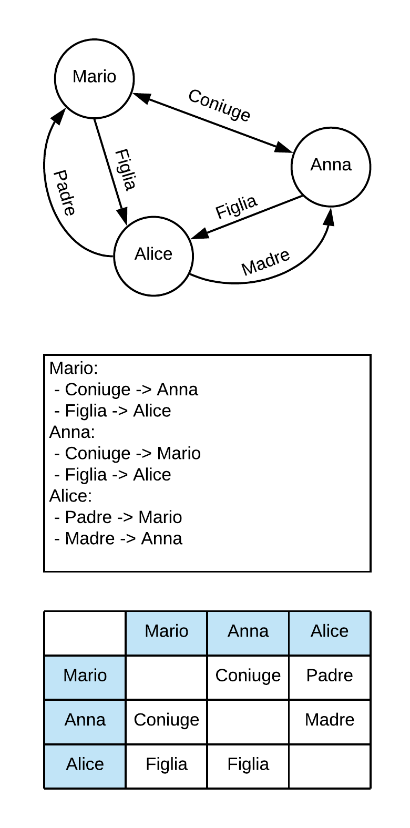
1. Cos’è un grafo
Nodi e archi definiscono proprietà di adiacenza e vicinanza
Manipoliamo il grafo attraverso:
Aggiunta e rimozione di nodi e archi
Assegnazione e modifica di valori associati a nodi ed archi
Possiamo rappresentare un grafo tramite
Liste di adiacenza
Matrice di adiacenza

Slide 7
1. Cos’è un grafo
Fonti ed approfondimenti:
https://it.wikipedia.org/wiki/Grafo_(tipo_di_dato_astratto)
https://www.geeksforgeeks.org/graph-data-structure-and-algorithms/
https://techdifferences.com/difference-between-linear-and-non-linear-data-structure.html
Google Search:
“Teoria dei Grafi”
“Grafo struttura dati”

Slide 8
2. Cos’è un database a grafo
Introduzione alla tecnologia dei GDBMS
Luca Canella
26/03/2020

Slide 9
2. Cos’è un database a grafo
Un database a grafo è un database che:
Usa strutture dati a grafo per rappresentare i dati (nodi e archi)
Implementa le operazioni di base sui grafi
Implementa algoritmi sul grafo
È progettato per gestire dati connessi (highly connected data), tenendo le relazioni tra i dati al centro del paradigma

Slide 10
2. Cos’è un database a grafo
Grafo nativo* (Graph first)
Grafo non-nativo*
Lo storage è progettato e strutturato appositamente per ospitare un grafo
Nodi e relative relazioni sono fisicamente persistiti vicini gli uni agli altri
Adiacenza index-free: ogni nodo è correlato ai suoi vicini write-time, agendo quindi come micro indice per tutti i suoi vicini
Si basano su uno storage di vario genere, ma non specificamente basati su grafi (es. relazionali, colonnari, chiave valore, …)
Il grafo è astratto dai dati dello storage sottostante
Le relazioni sono ricostruite secondo le modalità consentite dallo storage sottostante
Alcune operazioni (es. traversal) risentono di maggiore latenza
* La distinzione grafo nativo/non nativo è talvolta messa in discussione, ma se presa con le dovute cautele ha comunque le sue basi (approfondimenti nei link a fine capitolo)

Slide 11
2. Cos’è un database a grafo Un po’ di storia
1966 – navigational database (IBM IMS)
Metà anni ’80 – Database a grafo con etichettature
Gli anni ‘90, con la diffusione del web, vedono numerosi miglioramenti negli ambiti dei database a grafo
Nei tardi anni duemila arrivano i primi database commerciali con proprietà ACID
Dal 2010 iniziano ad arrivare i primi GDBMS che scalano orizzontalmente
2017 - Progetto GQL Standard

Slide 12
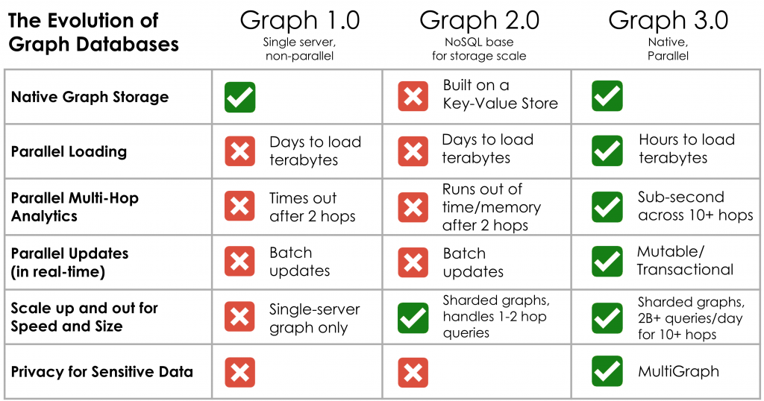
2. Cos’è un database a grafo Generazioni a confronto
Fonte: https://www.tigergraph.com/2019/08/26/its-not-just-hype-graph-is-transforming-businesses/

Slide 13
2. Cos’è un database a grafo
Fonti ed approfondimenti:
https://en.wikipedia.org/wiki/Graph_database
https://neo4j.com/why-graph-databases/
https://dzone.com/articles/graph-databases-for-beginners-native-vs-non-native
https://neo4j.com/blog/native-vs-non-native-graph-technology/
https://www.gqlstandards.org/
https://www.datastax.com/blog/2013/11/letter-regarding-native-graph-databases
Google search: “Graph database”

Slide 14
3. GDBMS vs RDBMS
Un confronto con le tecnologie più note
Luca Canella
26/03/2020

Slide 15
3. GDBMS vs RDBMS Differenze tecnico-strutturali
GDBMS
RDBMS
Ottimizzato per lavorare su dati estremamente connessi dunque su percorsi tra i dati
Non necessita di join o risoluzione di indici per percorrere le relazioni tra i dati
Il tempo necessario per percorrere una relazione non dipende dalle dimensioni del dataset
Soffre la maledizione dei Supernodi (condizione rara nella pratica)
Strutturato per gestire registri di dati, ottimizzato per lavorare su tabelle
Necessita di join, quindi di indici e chiavi, per ricostruire le relazioni tra entità
Percorrere una relazione richiede la risoluzione di un indice dunque il tempo necessario cresce con le dimensioni del dataset

Slide 16
3. GDBMS vs RDBMS Quando considerare un DB a grafo
GDBMS
RDBMS
Dati molto connessi che ci costringerebbero a molte join, anche su più livelli
Se lo scenario richiederebbe di eseguire query ricorsivamente
Quando le interrogazioni sui dati si modellano come percorsi tra i nodi
Esistono diverse sorgenti dati con specifiche diverse e potenzialmente mutevoli
Dati poco connessi
Strutture/entità ben definite e requisiti poco mutevoli
Maggioranza di ricerche sequenziali (scan)
Altro
Quando basta un repository chiave-valore
Quando trattiamo molti testi lunghi o blob

Slide 17
3. GDBMS vs RDBMS Ostacoli all’approccio dei GDBMS
GDBMS
RDBMS
Quelli maggiormente in uso sono relativamente nuovi
Si stanno affermando alcuni standard, ma nella pratica usano linguaggi (talvolta paradigmi) differenti
Richiedono un nuovo approccio alla progettazione
Richiedono nuove competenze su tutti i livelli (sviluppo, infrastrutture, analisi, …)
Molto diffusi e ben conosciuti
A parte qualche dialetto, sono tutti gestibili tramite un core standard di direttive SQL

Slide 18
3. GDBMS vs RDBMS
Fonti ed approfondimenti:
https://medium.com/neo4j/how-do-you-know-if-a-graph-database-solves-the-problem-a7da10393f5
https://neo4j.com/press-releases/query-language-graph-databases-international-standard/
https://stackoverflow.com/questions/13046442/comparison-of-relational-databases-and-graph-databases
https://it.wikipedia.org/wiki/NoSQL#Base_di_dati_a_grafo

Slide 19
4. Introdurre i database a grafo nei propri progetti
Vantaggi e svantaggi derivanti dall’adozione di un GDBMS nei propri progetti
Luca Canella
26/03/2020

Slide 20
4. Introdurre i database a grafo nei propri progetti
Riassumendo, i principali vantaggi introdotti dai GDB sono:
Flessibilità
Aggiungere o rimuovere entità, etichette, proprietà o relazioni diventa facile
Connessione (Ricerche per relazione)
Prestazioni per query su dati connessi
La struttura dati a grafo possiede di fatto un’indicizzazione naturale

Slide 21
4. Introdurre i database a grafo nei propri progetti
Vantaggi portati alla fase di analisi dei requisiti:
I database a grafo riducono il disaccoppiamento tra le soluzioni tecniche ed il mondo del business
Ragionare per grafi risulta più naturale rispetto ad altri paradigmi
Si riduce l’overhead dato dalla necessità di tradurre strutture dati complesse in paradigmi differenti (es. tabelle e chiavi)
Permette di snellire la fase di definizione dei tracciati per le diverse fonti dato (meno dipendenza da uno schema E-R rigido)
Migliore risposta a modifiche nelle specifiche (aggiungere etichette, nodi, relazioni è semplice)

Slide 22
4. Introdurre i database a grafo nei propri progetti
Vantaggi in fase di sviluppo:
Interrogazioni complesse su dati relazionati diventano semplici
Meno rework per modifiche alle specifiche
Meno necessità di adattarsi ad un database rigido, ad esempio ragionando Object-Oriented le semantiche del codice restano esplicite e chiare in confronto alle query
In certi casi diventa più facile predire quali query richiedono attenzioni per eventuali problemi di performance.
Le performance delle query dipendono da quanta parte del grafo è coinvolta in una query piuttosto che dalle dimensioni del dataset.

Slide 23
4. Introdurre i database a grafo nei propri progetti
Vantaggi portati alla fase di analisi dei dati:
Vantaggi impliciti del modello
Rapidità delle query su dati relazionati
Individuazione di pattern e percorsi tra i dati
…
Aggregation queries (non solo group by)
Gerarchie e combinazioni multilivello
I dati possono essere combinati e relazionati per geolocation, serie temporali, classi demografiche, …
IA: i grafi forniscono informazioni strutturate alle infrastrutture di IA

Slide 24
4. Introdurre i database a grafo nei propri progetti
Ricordiamo che non esistono tecnologie “One size fits all”, quindi anche i GDBMS hanno i loro punti deboli:
Acquisizione nuovo know-how su tutti i livelli
Mancanza di uno standard per i linguaggi di query
Costi di licenza per soluzioni enterprise
Scalabilità, partizionamento e sicurezza per le soluzioni open source
Meno scelta in termini di offerta rispetto ad altre tecnologie
Svantaggi impliciti del modello
Alcune aggregazioni che richiedono scan delle entità sono meno efficienti
Non particolarmente efficienti per gestire grando volumi di dati transazionali
…

Slide 25
4. Introdurre i database a grafo nei propri progetti
La tecnologia dei GDBMS è in grande crescita.
Alcuni casi d’uso che i database a grafo hanno contribuito a risolvere (e che a loro volta hanno permesso la diffusione dei GDB):
Fraud detection
Knowledge graphs
Recommendation & personalization systems
MDM (Master data Management)
Identity access & management
Social graphs
Analytics & IA
…

Slide 26
4. Altre considerazioni sui database a grafo
Fonti ed approfondimenti:
https://tdwi.org/articles/2017/03/14/good-bad-and-hype-about-graph-databases-for-mdm.aspx
https://medium.com/@mtbuzzerseo/graph-database-vs-relational-database-e5798281f6ef
https://neo4j.com/business-edge/reasons-for-using-graph-technology/
https://neo4j.com/use-cases/

Slide 27
5. Il mercato dei GDBMS
Cosa offre il mercato in termini di database a grafo
Luca Canella
26/03/2020

Slide 28
5. Il mercato dei GDBMS Top 15 secondo db-engines.com a Feb 2020
Feb 2020, Fonte https://db-engines.com/

Slide 29
5. Il mercato dei GDBMS Menzioni speciali
A titolo soggettivo ho scelto di citare i seguenti:
Neo4j
Db a grafo nativo, il primo che ho approcciato in quanto più conosciuto e attivo in generale
CYPHER è un ottimo linguaggio di query (il migliore tra quelli che ho provato)
Ha backers importanti e casi di business di grande interesse
Prima release 2007
Core Open Source (Gpl v3), licenze commerciali per scalare, migliori performance, sicurezza, gestione dei dati, etc.
TigerGraph
Sviluppato in C++, ha ottimi risultati nei benchmark
Fornisce solo licenze di sviluppo o commerciali
Primo rilascio recente (2017) e già piuttosto diffuso
ArangoDB
Multimodel (Document, K-V, Graph)
Giovane (2012) ma piuttosto diffuso
Ottimi risultati nei benchmark
JanusGraph
Si presenta come “Distributed, open source, massively scalable graph database”
Progetto fully Open source (Apache 2) sotto Linux Foundation
Integrazione nativa con Apache TinkerPop
Non è grafo nativo ma si interfaccia con diversi database come layer di persistenza (HBase, Cassandra, Google Bigtable, …)
Nasce dalle “ceneri” di TitanGraph
Dgraph
Grafo nativo, ma gestisce tutto secondo il paradigma RDF
Usa un dialetto di GraphQL come linguaggio di query
Core Opensource e offerte enterprise, ma scalabilità già dalla versione open
Ottimizzato per moderni dischi a stato solito e progettato come un motore di ricerca (alto parallelismo): ha ottimi risultati nei benchmark

Slide 30
5. Il mercato dei GDBMS
Fonti ed approfondimenti:
https://db-engines.com/en/ranking/graph+dbms
https://www.gartner.com/en/newsroom/press-releases/2019-02-18-gartner-identifies-top-10-data-and-analytics-technolo
https://www.tigergraph.com/2019/08/26/its-not-just-hype-graph-is-transforming-businesses/
https://www.gartner.com/en/documents/3906812/top-10-data-and-analytics-technology-trends-that-will-ch
https://www.datachemist.com/blog/gartner-and-datachemist-agree-graph-databases-are-set-for-growth
https://www.datanami.com/2017/11/30/look-graph-database-landscape/
https://www.alliedmarketresearch.com/graph-database-market
https://neo4j.com/press-releases/neo4j-closes-80m-series-e-funding/
https://venturebeat.com/2019/07/31/dgraph-raises-11-5-million-for-scalable-graph-database-solutions/

Slide 31
6. Esempio pratico
Semplice esempio di Recommendation tramite query in Neo4j
Luca Canella
26/03/2020

Slide 32
6. Esempio pratico
Cosa vedremo:
Come avviare un container docker che esegue Neo4j 4.0.0
Mapperemo le porte utili per esporre i servizi di Neo4j
Monteremo i volumi per persistere i dati anche alla chiusura del container
Personalizzeremo qualche parametro e qualche variabile d’ambiente
Scaricheremo il dataset Movielens 1M
Scaricheremo il file e lo scompatteremo
Apporteremo alcune modifiche al formato dei file direttamente da linea di comando
Importeremo il dataset in un nuovo database con l’uso dell’utility neo4j-admin
Eseguiremo alcune query direttamente dal Neo4j Browser
Un po’ di codice:
https://github.com/lucacanella/utils-and-snippets/tree/master/neo4j-4.0.0

Slide 33
Grazie per aver partecipato
E restiamo connessi:
LinkedIn – https://it.linkedin.com/in/luca-canella-050b92142
Twitter – https://twitter.com/thundercore84
Luca Canella
26/03/2020

